Slide 1
汉诺塔
Hanoi

Slide 2
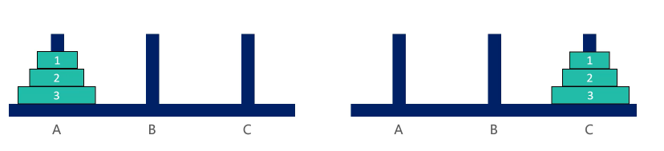
汉诺塔的由来
汉诺塔（Tower of Hanoi）,又称河内塔，是一个源于印度古老传说的益智玩具。大梵天创造世界的时候做了三根金刚石柱子，在一根柱子上从下往上按照大小顺序摞着64片黄金圆盘。大梵天命令婆罗门把圆盘从下面开始按照大小顺序重新摆放在另一根柱子上。并且规定，在小圆盘上不能放大圆盘，在三根柱子之间一次只能移动一个圆盘。

Slide 3
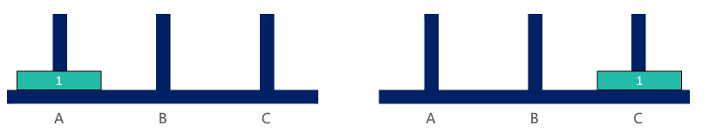
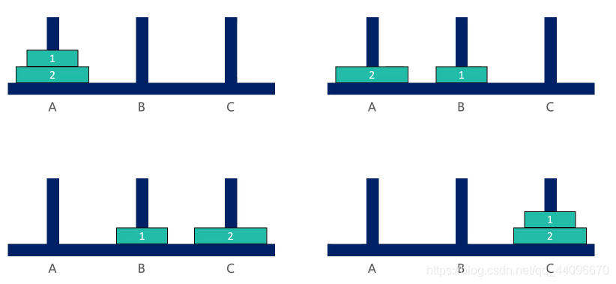
1、汉诺塔----一个盘子
2、汉诺塔----两个盘子

Slide 4
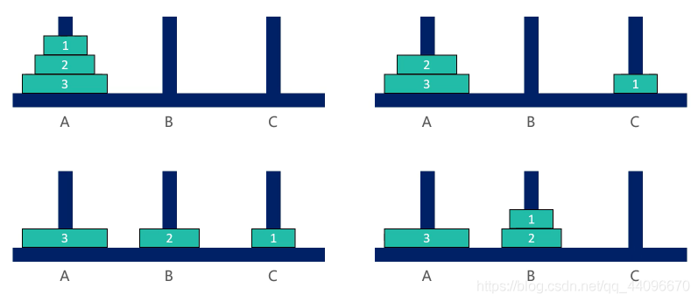
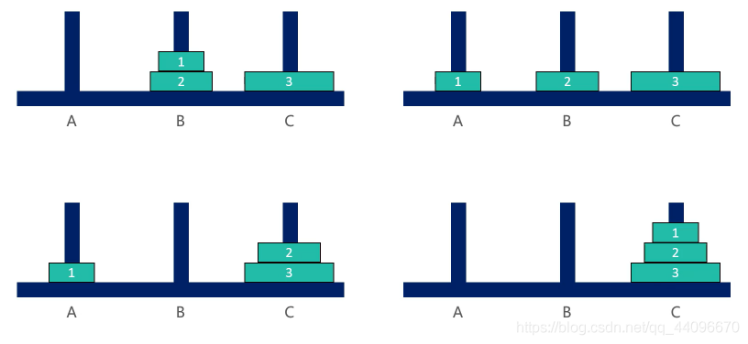
汉诺塔----三个盘子

Slide 6
汉诺塔的算法思想
Algorithm

Slide 7
思路：
① 当n==1的时候，直接将盘子从A移动到C
② 当n > 1的时候，
▲ 把 A 柱子上面的 (n-1) 个盘子，从 A 移动到 B；
▲ 把 A 柱子上面的第 n 个盘子由 A 移动到 C；
▲ 把第一步 B 柱子上的 (n-1) 个盘子由 B 移动到 C

Slide 8
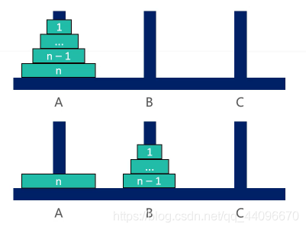
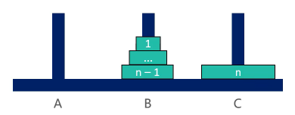
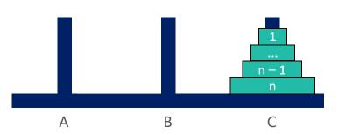
n>1时：
①
②
③

Slide 9
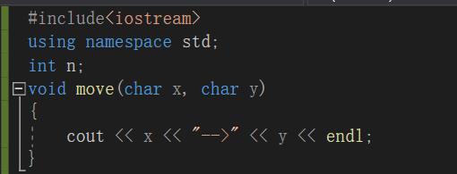
c++代码实现：
创建一个移动的函数
x:移动前的位置
y:移动后的位置

Slide 10
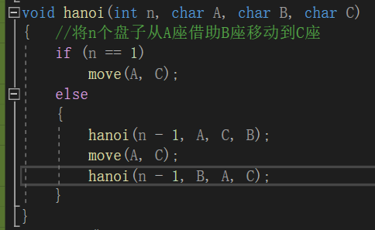
汉诺塔递归代码：
n:盘子的数量
A:柱子A
B:柱子B
C:柱子C
递归 把A柱子上面的n-1层，从A，经C，到B
将a柱剩下的1个盘子移动到c柱
递归 把B柱子上的n-1层，从B，经A，到C

Slide 11
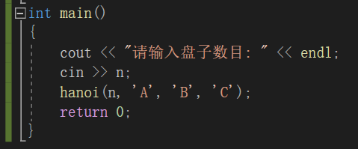
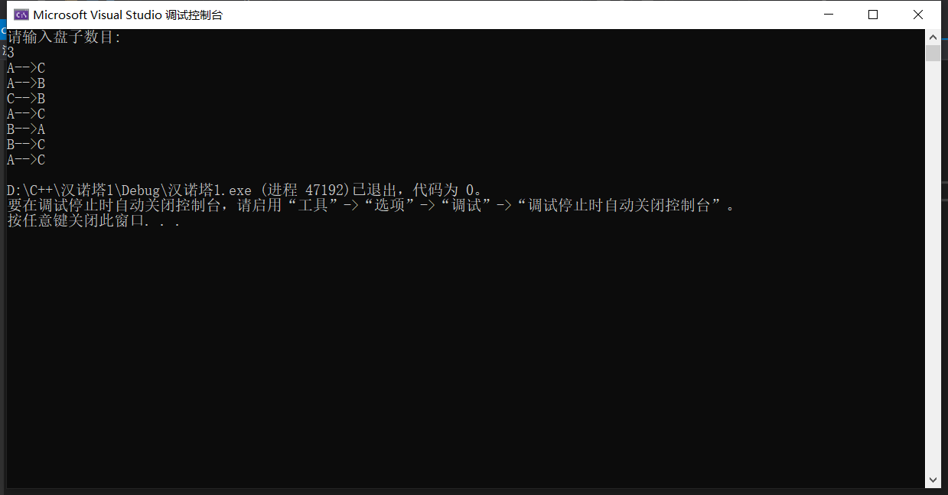
main函数：
代码测试：

Slide 12
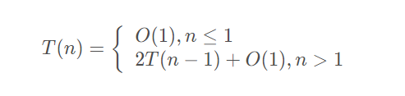
复杂度分析：
参数n代表问题的规模，耗时用T(n)表示，规模为n-1时的耗时为T(n-1).
当规模为1时，只需要移动一步即可，耗时为O(1)
当规模大于1时，先将n-1个圆盘移动到b，耗时T(n-1)
剩下的1个移动到c，耗时O(1)
n-1个移动到c，耗时T(n-1)

Slide 13
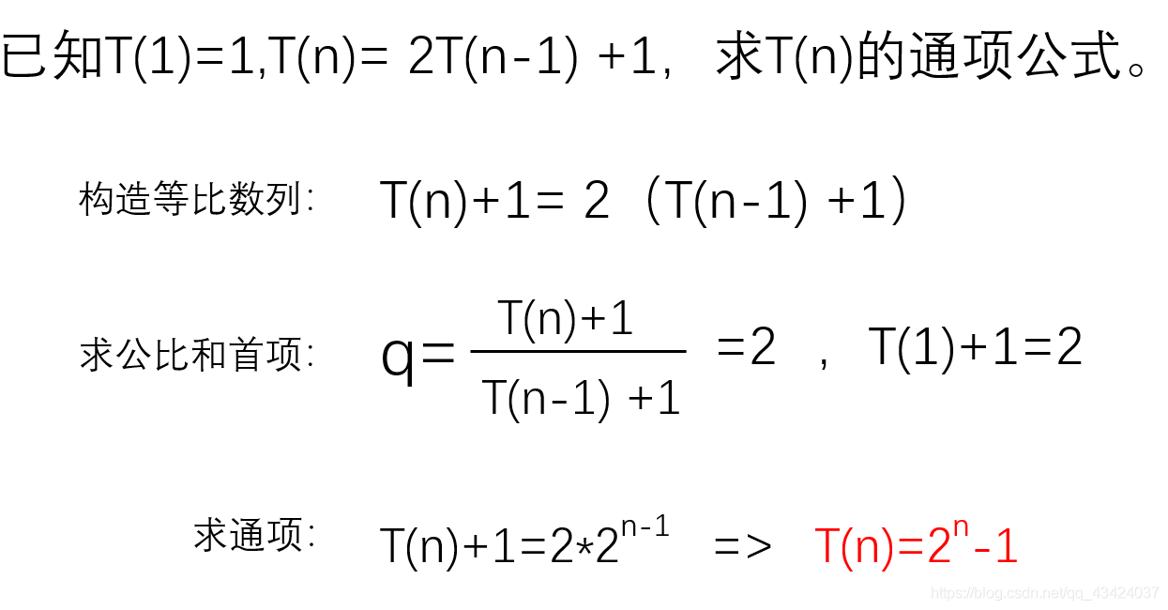
所以最后递归的算法时间复杂度为O(2^{n})

